Slide 1
Развитие речи Тема « Чтение стихотворений о весне» Старшая группа
Подготовила: воспитатель МБДОУ 148
Старшей группы « Звёздочки»
Мусаева А Б

Slide 2
Цель
Продолжать приобщать детей к поэзии, учить задавать вопросы и искать кратчайшие пути решения логической задачи.

Slide 3
Задачи
Воспитывать интерес к русской поэзии, показать напевность языка стихотворений, развивать внимание и творческое воображение. Учить определять и высказывать свои чувства, возникающие при прослушивание стихотворений о весне.
Довести до сознания детей замысел поэта о красоте весны и таянии снега
Помочь детям понять содержание стихотворного текста о цветении вербы, приходе весны

Slide 7
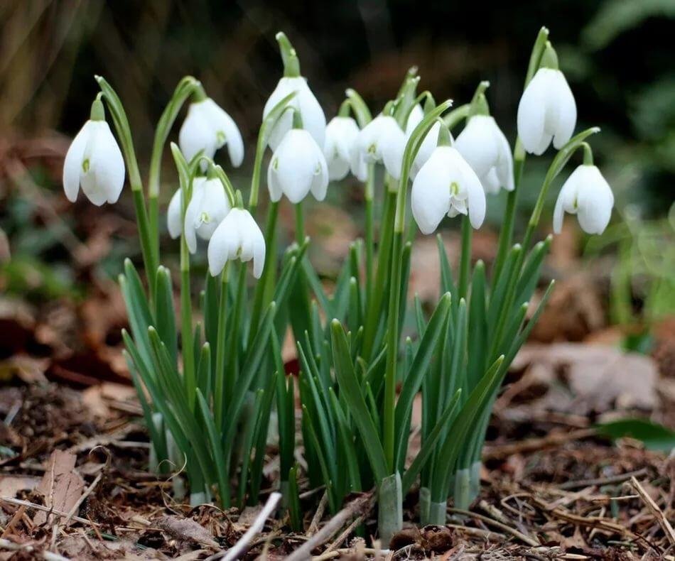
Загадки про весну
Дни погожие не редки,
Греются на солнце ветки.
И, как маленькие точки,
На ветвях набухли. (почки)
На лесной проталинке
Вырос цветик маленький.
Прячется в валежник
Беленький. (подснежник)

Slide 8
За окном звенит она
поет: «Пришла весна»!
А холодные сосульки
Превратила она в струйки.
Слышно с крыши «Шлеп, шлеп, шлеп!»
Это маленький потоп. (Весенняя капель)

Slide 9
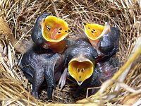
Про какое время года загадки?
Что за тонкие иголки
Зеленеют на пригорке?
Это, выросши едва,
К солнцу тянется. (трава)
Гнездышко из веток —
Для любимых деток.
Кто те детки-сорванцы?
Дружно просят есть. (птенцы)

Slide 10
Все эти загадки о весне. О весне не только есть загадки, песни, сказки, но и великолепные стихи.

Slide 11
Чтение прекрасного стихотворения С.Я.Маршака « Апрель» . Какое настроение у вас вызвало стихотворение?

Slide 13
Физминутка
Физминутка «Весна пришла»
Солнце, солнце высоко (На цыпочках руки тянем вверх).
Нам от солнышка тепло. (Легкие поглаживания руками по лицу).
Тает снег от лучей, (Приседание).
Звонко побежал ручей. (Бег по кругу).
Вы за ручейком бегите,
Лужи все перешагните. (Ходьба, высоко поднимая колени по кругу).

Slide 14
А о чём это стихотворение?

Slide 15
Какие чувства у вас вызвали стихотворения Федора Тютчева?Почему? Дружны ли в стихотворении зима и весна?Почему?

Slide 16
Итог занятия
- Вспомните, как назывались стихотворения?
- О чем хотели рассказать авторы стихов?
- Какое стихотворение вам понравилось больше всего?

